Slide 1
Информация о программе «Наставничество» Наставляемые
Составитель: Полтавская Анна Павловна
методист, муниципальный куратор наставничества
Всеволожского района

Slide 2
«Успех каждого ребенка!»
Наставничество-возрождение старой практики
Под наставничеством понимается поддержка молодого человека (учащегося, студента, молодого специалиста), способствующая более эффективному распределению личностных ресурсов, самореализации, формированию активной профессиональной позиции.

Slide 3
Задачи внедрения Целевой модели наставничества:
улучшение качества образования в образовательных учреждениях Всеволожского района;
подготовка обучающихся к самостоятельной, осознанной и социально продуктивной деятельности в современном мире, отличительными особенностями которого являются нестабильность, неопределенность, изменчивость, сложность, информационная насыщенность;
раскрытие личностного, творческого, профессионального потенциала каждого обучающегося, поддержка формирования и реализации индивидуальной образовательной траектории;
создание психологически комфортной среды для развития и повышения квалификации педагогов, увеличение числа закрепившихся в профессии педагогических кадров;
создание канала эффективного обмена личностным, жизненным и профессиональным опытом для каждого субъекта образовательной и профессиональной деятельности;
формирование открытого и эффективного сообщества вокруг образовательной организации, способного на комплексную поддержку ее деятельности, в котором выстроены доверительные и партнерские отношения.

Slide 4
Три ключевых понятия программы наставничества
Наставляемый –участник программы, который через взаимодействие с наставником и при его помощи и поддержке решает конкретные жизненные задачи, личные и профессиональные, приобретает новый опыт и развивает новые навыки и компетенции.
Наставник–участник программы, имеющий успешный опыт в достижении жизненного результата, личностного и профессионального, способный и готовый поделиться этим опытом и навыками, необходимыми для поддержки процессов самореализации и самосовершенствования наставляемого.
Куратор–сотрудник образовательной организации либо организации из числа ее социальных партнеров, который отвечает за организацию всего цикла программы наставничества.

Slide 5
Наставляемые:
▲ Любой обучающийся по общеобразовательным, дополнительным общеобразовательным программам и образовательным программам среднего профессионального образования (в возрасте от 10 лет).
▲ Молодой специалист и педагог на условиях
свободного вхождения в выбранную программу

Slide 6
Вопрос-ответ
Кто же такой наставник? Кто может им быть? Для чего Вам может быть полезен опыт общения с таким человеком?
Ответ: В общепринятом смысле– это человек, который обладает большим, чем у подопечного, опытом в определенной сфере или в жизни в целом, и он готов этим опытом делиться и помогать другому в его развитии.. Наставником могут быть учитель, тренер, социальный работник или любой другой человек, который имеет авторитет в Ваших глазах и которому Вы доверяете.
Чем Вам может быть полезен наставник?
Ответ:
Наставник может помочь расширить Ваши знания и представления о мире.
Наставник может заинтересовать Вас новым интересным занятием или хобби
Наставник может быть для Вас интересным собеседником и человеком, с которым интересно проводить время
Наставник готов внимательно и с пониманием Вас выслушивать, давать советы и помогать принимать решения.
Наставник помогает Вам обратить внимание на ваши сильные стороны, поддерживает во всех начинаниях.
Наставник может помочь Вам разрешить различные конфликтные ситуации со сверстниками или другими взрослыми людьми. Он поможет найти разные варианты решения этих проблем.
Наставник может помочь Вам ставить и достигать различные цели, но обязательно с учетом ваших сильных сторон.
Наставник может помочь Вам посмотреть с иной точки зрения на различные ситуации, увидеть в них другую сторону. Поможет найти положительные моменты в сложных ситуациях, а также обратить внимание на те моменты, где стоит быть более внимательным
Наставник может помочь Вам в обучении, а также определиться с выбором дальнейшей профессии..

Slide 7
Вопрос-ответ
Как проходят встречи с наставником?
Ответ: Большинство встреч проходят в индивидуальном формате, то есть каждый наставник общается со своим подопечным регулярно в течение времени, предусмотренного программой наставничества.
Продолжительность участия в программе наставника и подопечного может быть разной (от нескольких встреч, до многомесячного сотрудничества). Это зависит от целей и задач конкретной программы.
Продолжительность встречи чаще всего зависит от выбранного занятия, это может быть 1 час, а может быть несколько часов (пр: экскурсии, совместные проекты и т.д.)

Slide 8
Проблемы учащегося общеобразовательного учреждения, решаемые с помощью наставничества:
▪ низкая мотивация к учебе и саморазвитию, неудовлетворительная успеваемость, отсутствие качественной саморегуляции;
▪ отсутствие осознанной позиции, необходимой для выбора образовательной траектории и будущей профессиональной реализации; качественной самореализации в рамках стандартной школьной программы; ▪ отсутствие условий для формирования активной гражданской позиции; ▪ информированность о перспективах самостоятельного выбора векторов творческого развития, карьерных и иных возможностей; ▪ разрушение или низкий уровень сформированности ценностных и жизненных позиций и ориентиров; ▪ конфликтность, неразвитые коммуникативные навыки, затрудняющие горизонтальное и вертикальное социальное движение; ▪ падение эмоциональной устойчивости, психологические кризисы, связанные с общей трудностью подросткового периода на фоне отсутствия четких перспектив будущего и регулярной качественной поддержки; ▪ адаптации в (новом) учебном коллективе: психологические, организационные и социальные.

Slide 9
Отдельным блоком можно выделить проблемы детей с ограниченными возможностями здоровья. Их включение в систему наставнических отношений будет способствовать качественному развитию системы инклюзивного образования в общеобразовательных учреждениях с привлечением обыкновенных учеников. Среди основных проблем:
-невключенность в образовательный процесс в силу психоэмоциональных затруднений, общая отстраненность, низкая учебная мотивация;
-коммуникационные проблемы, возможно возникающие вследствие непринятия ребенка коллективом.

Slide 10
ФОРМЫ НАСТАВНИЧЕСТВА ДЛЯ РАЗНЫХ ЗАДАЧ И РОЛЕЙ «ученик» - «ученик» «учитель» - «учитель» «студент» - «ученик» «работодатель» - «ученик»
Форма наставничества– это способ реализации целевой модели через организацию работы наставнической пары/группы, участники которой находятся в определенной ролевой ситуации, определяемой основной деятельностью и позицией участников

Slide 11
Стань наставником!!! Форма наставничества ученик-ученик
Благодаря программе «Наставничество», учащиеся в возрасте от 15 лет смогут реализовать свой педагогический талант в различных областях!
В данной форме наставничества предполагается взаимодействие учеников одной школы, когда старший ученик, обладающий организаторскими и лидерскими качествами (лидер класса или параллели), победитель олимпиад, возможный участник всероссийских детских организаций (волонтёр), оказывает позитивное влияние на наставляемого ученика.
Для того, чтобы стать наставником, необходимо заполнить анкету и пройти собеседование у Куратора программы «Наставничество» конкретного учебного заведения.

Slide 16
▲ Для участия в программе «Наставничество», потенциальным наставляемым необходимо зарегистрироваться в системе «Навигатор дополнительного образования Ленинградской области».

Slide 17
Модуль «Наставничество» в АИС «Навигатор дополнительного образования Ленинградской области»

Slide 18
▲ Если наставляемым является учащийся, младше 14 лет, его регистрация в программе «Наставничество» осуществляется через Кабинет родителя (в ином случае учащийся может зарегистрироваться самостоятельно)

Slide 19
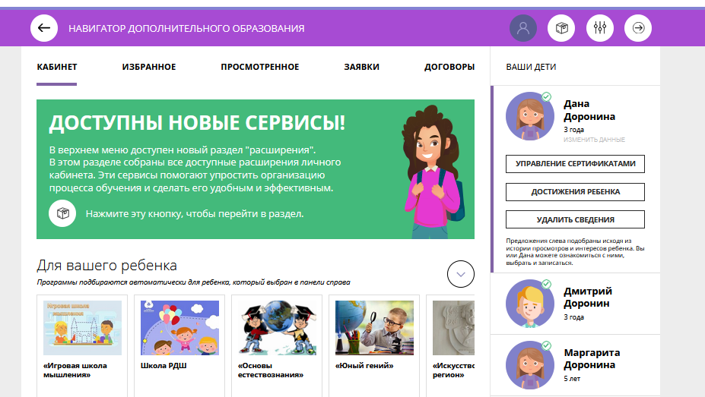
Кабинет родителя
На этом слайде изображен личный кабинет родителя, который хочет подать заявку на участие ребенка в программе наставничества. Для того чтобы родитель подал заявку на программу он должен выбрать ребенка из списка его детей и нажать на кнопку, указанную на слайде.

Slide 20
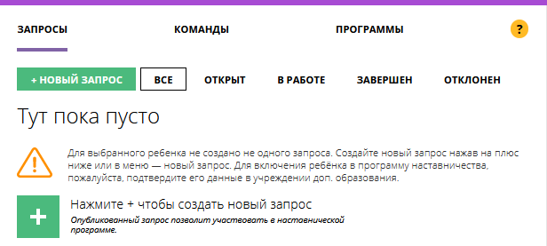
Диалоговое окно после перехода из стартовой страницы
После нажатия на кнопку появится следующее диалоговое окно, в котором нужно выбрать кнопку «+ новый запрос»

Slide 21
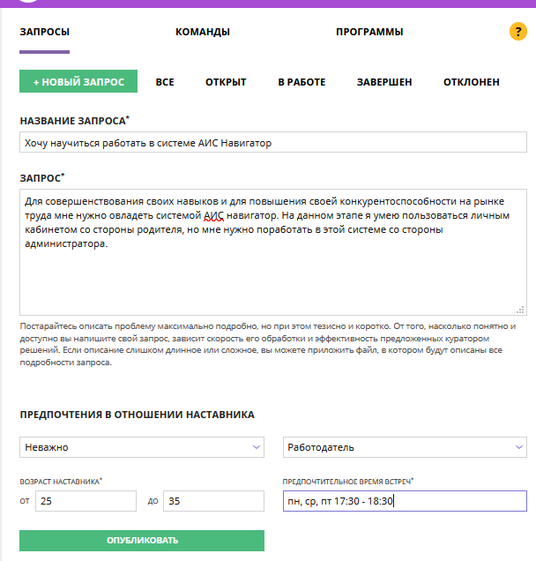
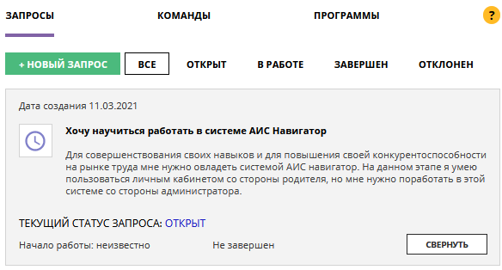
После нажатия на соответствующую кнопку программа предложит заполнить небольшую анкету. Пример заполнения анкеты можно увидеть на слайде. После нажатия кнопки «опубликовать» запрос появиться в кабинете родителя на вкладке «Все».

Slide 22
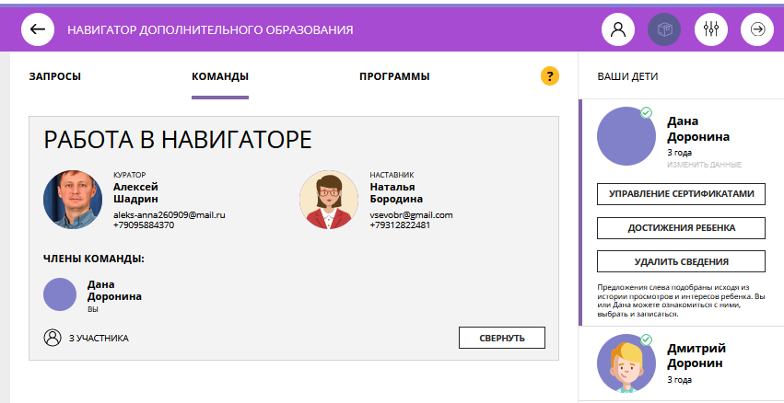
После того, как на запрос родителя отреагировали, в личном кабинете мамы, в карточке ребенка будет отображена информация:
кто является куратором;
кто является наставников по данной программе;
кто еще обучается по этой программе;
контактная информация куратора и наставника

Slide 23
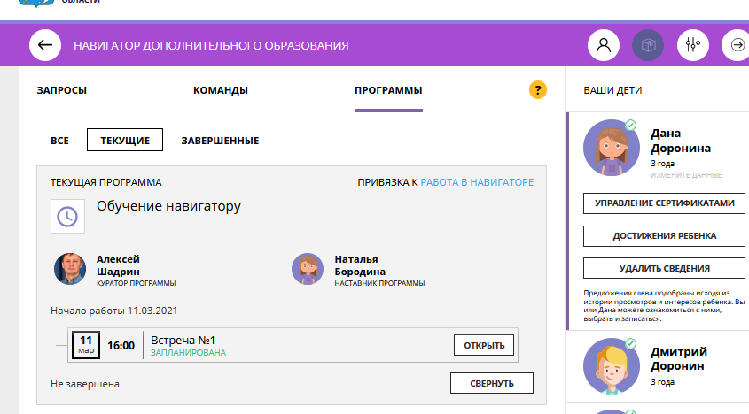
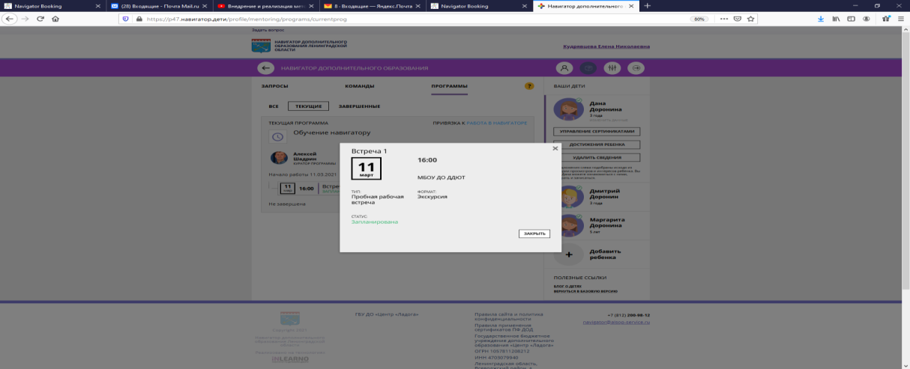
Если в личном кабинете перейти в раздел «Программы», родители смогут увидеть какие встречи запланированы по программе и после встречи оставить отзыв о ней.

Slide 24
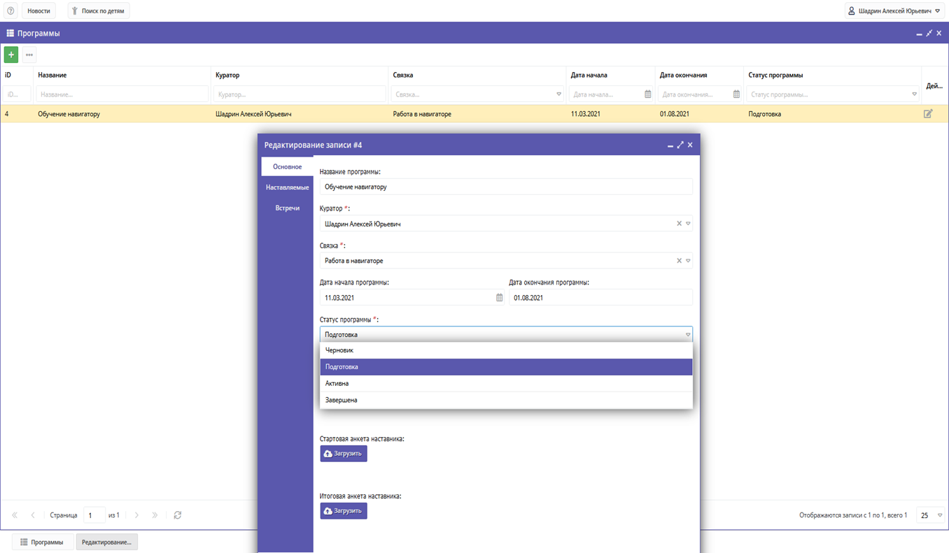
После того, как цикл встреч прошел, обучение по программе закончилось, куратор или наставник поменяет статус программы с «Активна» на «Завершена».

Slide 25
Если на Ваш запрос в программе «Навигатор» по какой-либо причине не отреагировали - не переживайте! Обратитесь к Куратору программы «Наставничество» Вашей образовательной организации!

Slide 26
Контактная информация
Куратор внедрения Целевой модели наставничества во Всеволожском районе среди организаций, подведомственных Комитету по образованию администрации МО «Всеволожский муниципальный район» Ленинградской области, а также во Дворце детского(юношеского) творчества Всеволожского района: методист МБОУ ДО ДДЮТ Всеволожского района Полтавская Анна Павловна
e – mail: ddut-nastav@inbox.ru
тел.: 8 (81370) 25-129

Slide 27
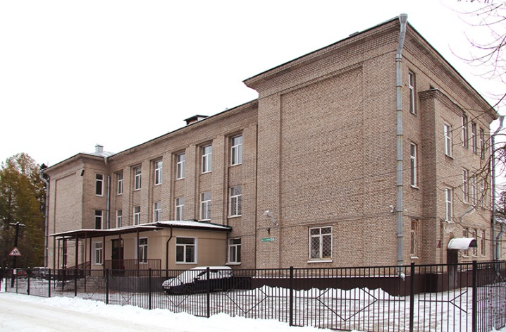
Муниципальное бюджетное образовательное учреждение дополнительного образования «Дворец детского (юношеского) творчества Всеволожского района»
Реквизиты:
Адрес: 188641, Ленинградская область, г. Всеволожск, ул. 1-я линия, дом 38, ОГРН 1024700563920 ИНН 4703037379 КПП 470301001 т/ф.: 8(81370) 25129, т. 8 (81370) 29201,
e – mail: ddut@vsevobr.ru официальный сайт: ddut.vsevobr.ru
Режим работы: пн-пт с 9.00 до 18.00
Директор: Моржинский Александр Тихонович
Приёмные часы: понедельник с 9:00 до 13:00. e – mail: ddut@vsevobr.ru тел.: 8 (81370) 29-201 факс: 8(81370) 90-297
1. Дошкольное отделение №1
Ленинградская область, г. Всеволожск, Торговый проспект, дом 144а Телефон: 8(81370) 31-441
2. Центр экологического образования
Ленинградская область, город Всеволожск, ул. Грибоедова, д.10. Телефон: 8(81370) 31-441
3. Морозовский отдел детского творчества
Ленинградская область, пос. им. Морозова, ул. Первомайская д. 10а. Телефон: 8(81370) 35-277

Slide 28
Благодарю за внимание!

